Slide 1


ПРЕЗЕНТАЦИЯ АНАЛИТИЧЕСКОГО ПРОЕКТА
Очистка и Анализ Данных CRM
Повышение эффективности маркетинга и продаж онлайн-школы программирования
Ключевая цель
Технологический стек
Повысить эффективность маркетинга и отдела продаж за счёт анализа данных, выявления закономерностей и оптимизации бизнес-процессов.
Python (Pandas, Plotly, NumPy, SciPy)
Интерактивные дашборды (Power BI)
Анализ больших массивов данных
Natalia Sauer
06.11.2025
IT CAREER HUB

Slide 2
Общие Выводы Аналитики CRM
На основе детального анализа данных о воронке продаж, маркетинговых каналах и операционной деятельности были сделаны следующие ключевые выводы:
Взаимосвязь "Маркетинг - Продажи"
Эффективность Кампаний
Сильная положительная корреляция между количеством звонков и созданием новых сделок. Активность звонков является прямым драйвером роста продаж.
Выявлены как высокообъемные и высококонверсионные кампании, так и те, что имеют нулевую конверсию. Требуется немедленная оптимизация маркетингового бюджета.
Узкие Места Воронки
Проблема Качества Данных
Этапы "Payment Done" (закрытие оплаты) и "Call Delayed" (отложенный звонок) определены как потенциальные узкие места с неоптимальным циклом закрытия сделки.
Значительная доля "Unknown" в полях 'Тип оплаты', 'Продукт' и 'Город' критически ограничивает точность прогнозов и анализа.
Ключевые Рекомендации
1
2
Повышение качества сбора данных в CRM.
Оптимизация неэффективных маркетинговых каналов.
3
4
Масштабирование успешных продуктов и форматов обучения.
Проведение точечного обучения для менеджеров по продажам.

Slide 3
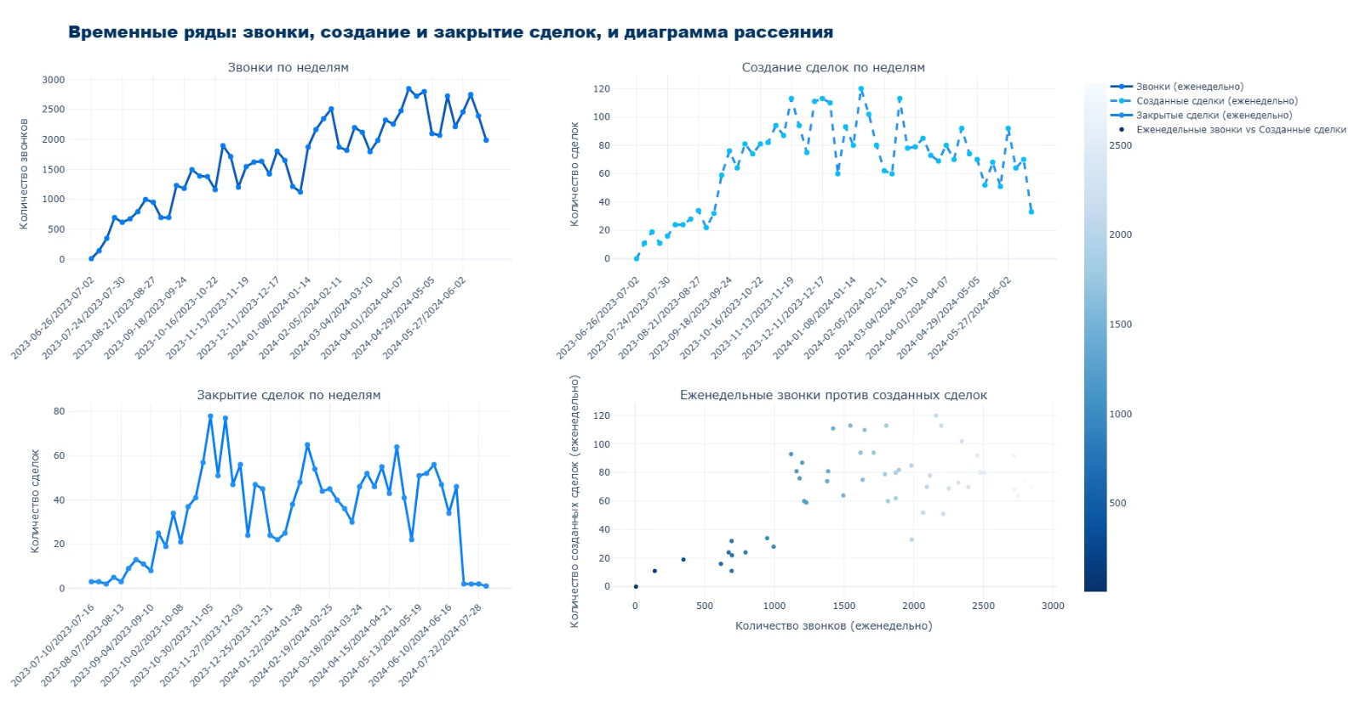
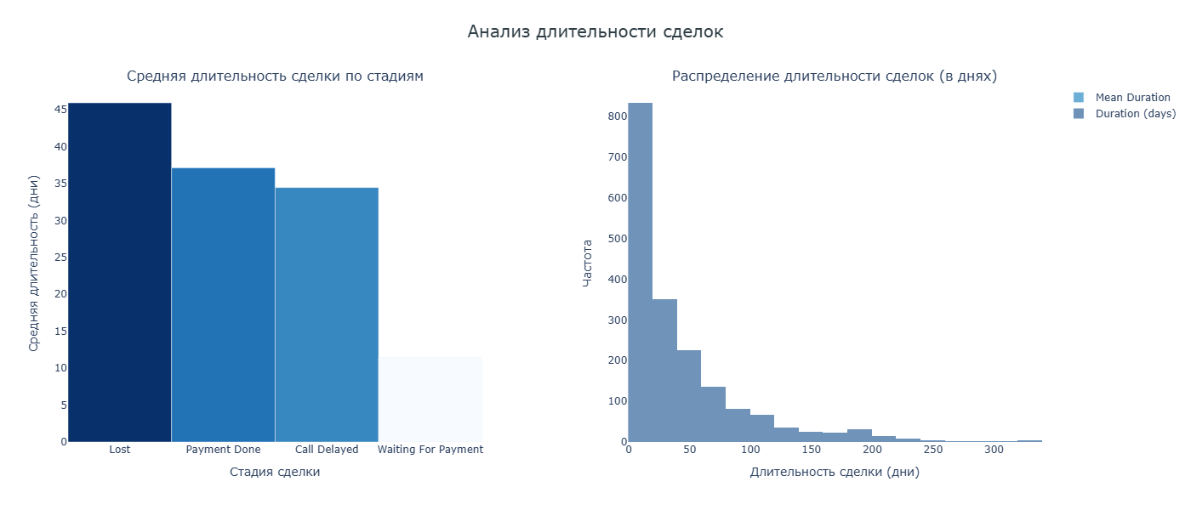
Динамика Сделок и Звонков: Анализ Временных Рядов
Анализ показал, что активность звонков является главным катализатором роста сделок, но последний период требует внимательного изучения.
Ключевые Наблюдения и Корреляция
Длительность Цикла Сделки
Общий восходящий тренд: На протяжении всего периода наблюдался рост объемов звонков и сделок.
Большинство сделок закрывается быстро, но этапы "Payment Done" и "Call Delayed" имеют аномально долгий цикл. Это указывает на потребность в:
Синхронность: Пики и спады активности совпадают по обеим метрикам, что подтверждает прямую зависимость.
Улучшении коммуникации с клиентами на этапе оплаты.
Корреляция Пирсона: 0.61. Это подтверждает сильную положительную связь: звонки являются ключевым драйвером новых сделок.
Более эффективном управлении отложенными звонками (автоматизация, напоминания).
Спад активности: Наблюдается заметный спад с мая 2024 года, требующий немедленного анализа причин (сезонность, изменение стратегии, проблемы с лидогенерацией).

Slide 4
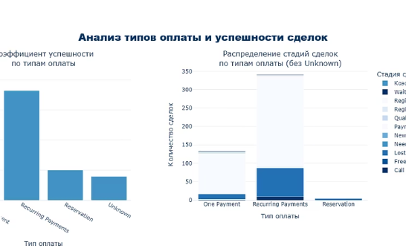
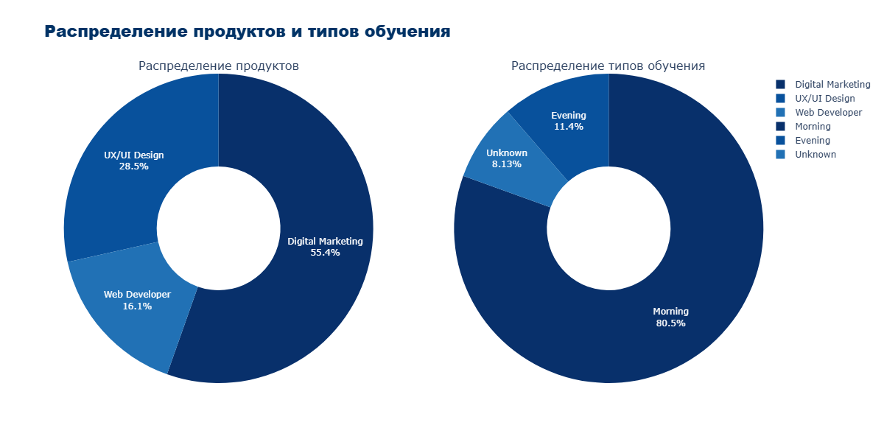
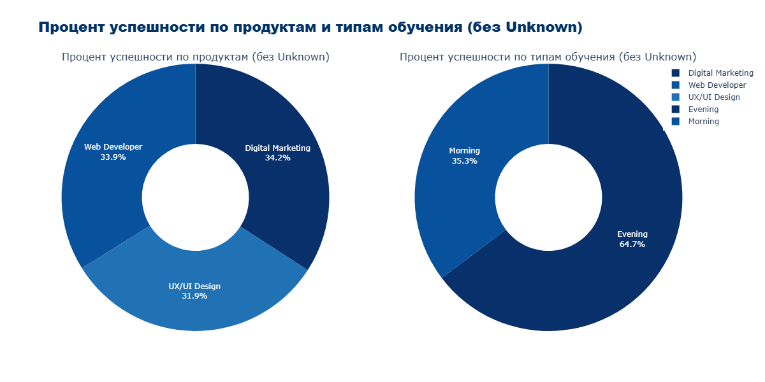
Анализ Успешности по Платежам, Продуктам и Обучению
Мы выявили, какие характеристики сделок статистически ведут к успешному завершению.
Типы Оплаты
Типы Обучения
Самые Успешные Продукты
"One Payment" демонстрирует самую высокую долю успешного закрытия, опережая "Recurring Payments". Фокус на предложениях для быстрой полной оплаты может повысить конверсию.
Вечерний формат ("Evening") имеет существенно более высокий процент успешности, чем утренний ("Morning"). Необходимо масштабировать вечерние группы и проанализировать ЦА для утренних.
Продукты "Digital Marketing" и " UX/UI Design" демонстрируют наилучшую конверсию среди всех известных продуктов. Именно на них следует сосредоточить рекламные бюджеты.
Критический Вывод: Сделки с неизвестным типом оплаты/продуктом/обучением ("Unknown") имеют минимальную успешность. Необходима немедленная настройка обязательности полей в CRM.

Slide 5
Ключевые Метрики Юнит-Экономики
Оценка финансовой эффективности воронки и продуктов для принятия стратегических решений по масштабированию и оптимизации затрат.
4.5%
7.25
999.88
4.20
Конверсия (C1)
CPA
Средний Чек (AOV)
APC
Процент лидов, ставших закрытыми сделками.
Стоимость привлечения одного нового клиента (в у.е.).
Средняя стоимость закрытой сделки.
Средний цикл покупки (в неделях).
Метрики LTV и CLTV указывают на высокую ценность привлеченного клиента, что оправдывает текущие затраты на привлечение.
LTV: 4 197.11
CM: 3.37 млн
Ценность клиента за весь период его жизни (LifeTime Value).
Общая Маржинальная Прибыль (Contribution Margin) за период.
Продуктовая Эффективность: "Digital Marketing"
Продукт "Digital Marketing" показывает высокую маржинальность при текущей конверсии, что делает его приоритетным для дальнейших инвестиций.
Конверсия C1
Маржинальность (CM)
2.54 %
2.09 млн

Slide 6



Тестирование Гипотез для Роста Конверсии
На основе выявленных узких мест и успешных продуктов предлагаются две ключевые гипотезы для A/B тестирования.
Гипотеза 1: Обучение Менеджеров по Мультипродуктам
Если внедрить оптимизированный подход к работе с лидами через дополнительное обучение менеджеров по всем успешным продуктам, то общий коэффициент конверсии (доля "Payment Done" от лидов) увеличится минимум на 5 п.п. в течение 2 недель.
Требования: 46~160 лидов на группу, длительность теста 21-23 дней.
Гипотеза 2: Оптимизация Скрипта "Digital Marketing"
Если внести точечные изменения в процесс работы с новыми лидами по продукту "Digital Marketing" (оптимизировать скрипт первого звонка), то коэффициент конверсии по этому продукту увеличится минимум на 7 п.п. в течение 2 недель.
Требования: ~159 лидов на группу, длительность теста 11,3 дней.

Slide 7
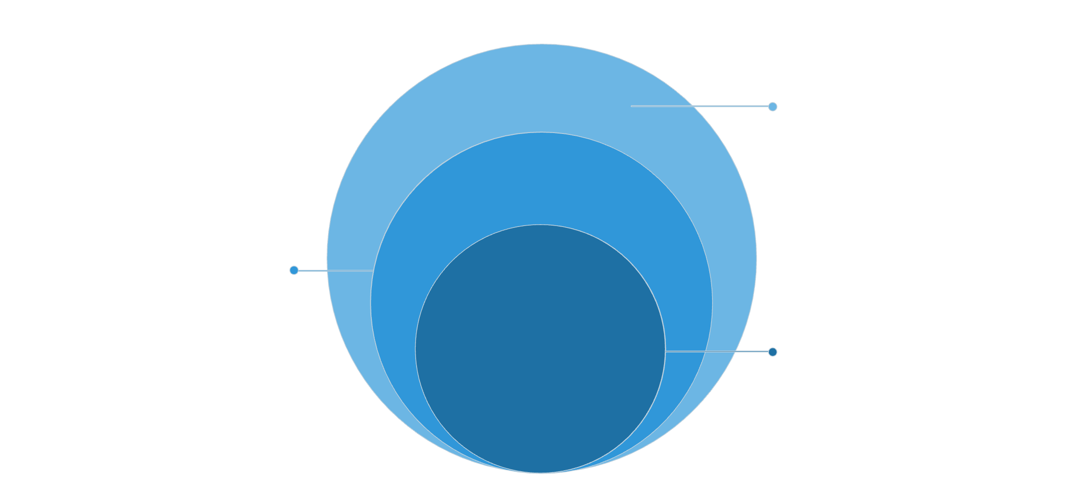
Структура Управления: Дерево Метрик (North Star Metric)
Представленное Дерево Метрик связывает стратегическую цель (CM) с операционными и атомными данными в CRM, обеспечивая сквозной контроль и управляемость.
Операционные уровни
Unit, Product и Атомные метрики
Финансы
REW — ключевые финансовые метрики
Цель
CM — маржинальная прибыль
1. Цель: Маржинальная Прибыль (CM)
Конечная стратегическая метрика.
2. Финансовые Метрики
REW (Revenue – Выручка)
3. Юнит-Экономика
UA, C1, AOV, APC, CPA — основные драйверы прибыли.
4. Продуктовые Метрики
AC, T, B, LTV, CLTV, REW_I, AOV_I, — показатели здоровья продукта и клиента.
5. Атомные Метрики
Первичные данные CRM (ID, Source, Product, Payment Type, City, Created Time, Page, Content, Term, Course duration, Education Type.) — основа для сегментации и оптимизации.
Использование такой структуры позволяет четко видеть, как изменения на уровне первичных данных влияют на итоговую маржинальную прибыль.

